Slide 1
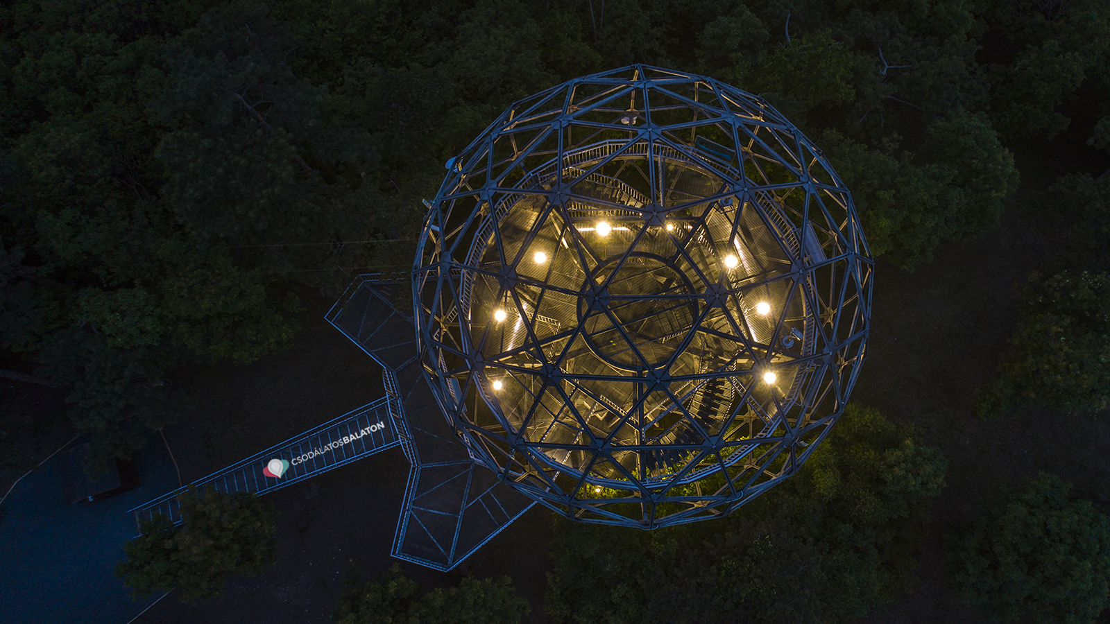
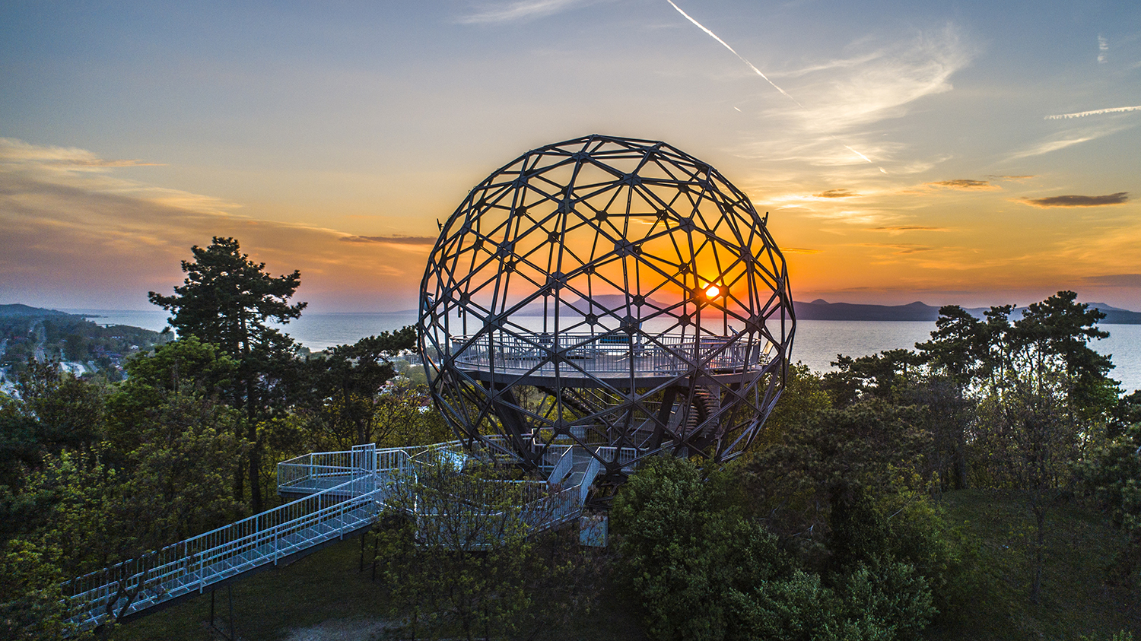
A Balatonboglári gömbkilátó
információ
A kilátóról

Slide 2
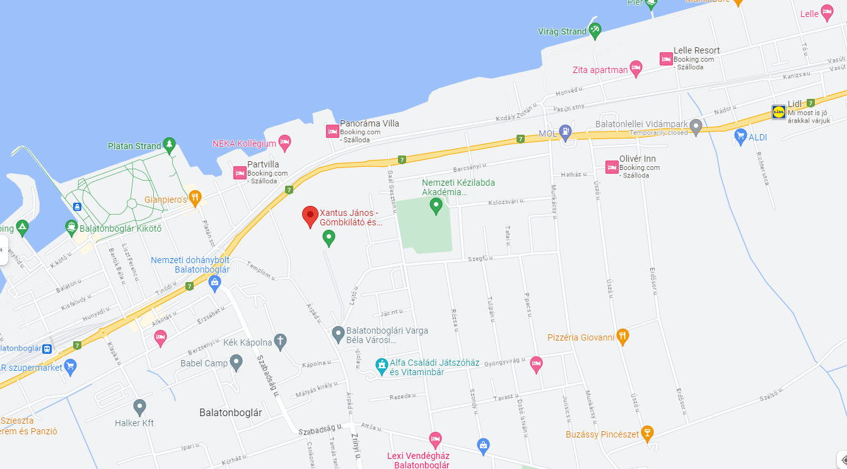
Helyszín jellemzői:
Általános:
Állatbarát
ATM a közelben: 1.1 km
Beszélt nyelvek: magyar, angol, német
Akadálymentesített
Parkolás:
Parkoló a közelben: Fizetős
Távolság a szolgáltatótól: 500 m
Parkoló jellege: Közterület
helyszíni szolgáltatások:
Étkezési lehetőség: Büfé
Biciklitároló
Értékmegőrző
Megközelítés:
Távolság vasútállomástól: 1.6 km
Távolság buszmegállótól: 400 m
A kilátó megtekintése belépő köteles. Online nem tudunk jegyet venni, készpénz a biztonság kedvéért legyen nálunk.
Felnőtt jegy: 350 Ft
Gyermekjegy: 300 Ft
vissza

Slide 3
A vulkanikus eredetű Várdomb csúcsán, 165 méteres magasságban áll Balatonboglár város talán legismertebb jelképe, látványossága a Gömbkilátó. Eredetileg a magyar alumíniumipar jelképeként mutatták be a Budapesti Nemzetközi Vásáron a belföldi idegenforgalom pavilonját, a „Magyar Atomium’’-ot, amely az 1958-as brüsszeli világkiállítás híres jelképének ihletésében épült Kádár István mérnök tervei alapján.
Eredetileg belső üvegburkolattal tervezték fölállítani, amelyben egy presszót kívántak elhelyezni; de a természeti erők ezt nem engedték. A gömböt Zics László építész javaslatára díszkivilágítással látták el, ami még az északi partról is könnyen felfedezhető. Az 1980-as években átesett már egy felújításon.
Tudta? A Gömbkilátó erős szélben akár több métert is lenghet, de a rugalmas szerkezet elnyeli a szél által keltett mozgási energiát, így nem kell attól tartani, hogy egyszer csak legurul a dombról…
A kedvelt kirándulási célpont, majd 2012 nyarától egy ismételt felújítást követően újra látogathatóvá. A Gömbkilátó káprázatos panorámája évente több tízezer látogatót vonz.
vissza

Slide 4
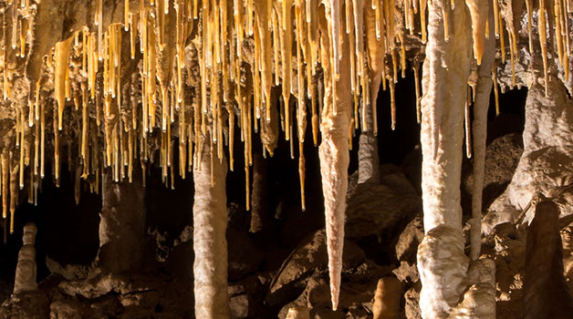
Csodabogyós-barlang, Balatonederics
információ
A barlangról

Slide 5
Kizárólag egészséges látogatókat fogadunk. Ha valaki köhög vagy látványosan beteg, azt a túravezető kizárhatja a túrából.
A pénztárnál lehetőség szerint bankkártyával fizessenek.
Az öltöző konténerben, a ruházat, sisak átvételekor és leadásakor egy látogató tartózkodhat.
A barlangtúrák során, melyek maximális létszáma 13+3 fő túravezető, a túra csoportokat ezután 2–3 felé osztjuk. A túracsoportok igy maximálisan 5(6) fővel indulnak egymás után 10–15 perccel.
A barlangban található, nem jelentős hosszúságú acél szerkezetek fertőtlenítése naponta történik.
Részvételi díj felnőttek részére (18 évtől)
Alap túra: 11.000,– Ft/fő
Alap túra csoportos jelentkezés esetén (26 főtől): 9.000,– Ft/fő
* Hatályos igazgatói utasítás letöltése
Extrém 1. túra: 15.000,– Ft/fő
Extrém 1. túra csoportos jegy: nincs
Extrém 2. túra: 18.000,– Ft/fő
Extrém 2. túra csoportos jegy: nincs
Részvételi díj 10–18 évesek részére
Alap túra: 7.000,– Ft/fő
Alap túra csoportos jelentkezés esetén (26 főtől): 6.000,– Ft/fő
Az egyes barlangtúra-típusokra vonatkozó létszámkorlátozások:
alap túra: minimum 8 fő, maximum 13 fő
extrém túra: minimum 5 fő, maximum 8 fő
vissza

Slide 6
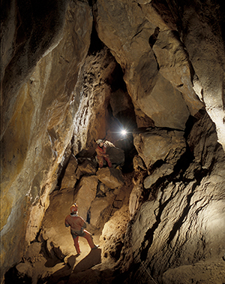
A 393 méteres tengerszint feletti magasságban, a Balaton-felvidéki Nemzeti Park fokozottan védett területén nyíló barlang a bejárat mellett is látható szúrós csodabogyó nevű örökzöld cserjéről kapta nevét, amelynek itt találjuk északi elterjedési határát.
A barlang jelenleg ismert járatainak hossza összesen immár 6 kilométer, mélysége -136 m (már most hangsúlyozzuk, hogy a barlangtúrák ennek a hossznak csupán töredékét érintik). Járatai elsősorban tektonikus mozgások során jöttek létre, így túlnyomórészt hasadékfolyosók, termek és aknák jellemzik.
A barlang jelenleg ismert járatainak hossza összesen immár 6 kilométer, mélysége -136 m (már most hangsúlyozzuk, hogy a barlangtúrák ennek a hossznak csupán töredékét érintik). Járatai elsősorban tektonikus mozgások során jöttek létre, így túlnyomórészt hasadékfolyosók, termek és aknák jellemzik. Egyes – az itt ismertetett túrák által is érintett – szakaszokon (Függőkert, Meseország stb.)
vissza

Slide 7
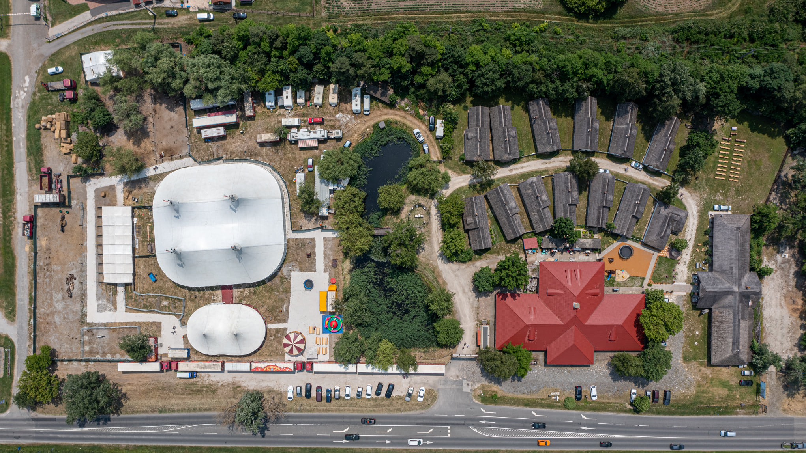
Richter Flórián Cirkusz
információ
A cirkuszról

Slide 8

Richter Flórián Cirkusz (rövidítve RFC, angolul Richter Florian Circus) magyarországi utazócirkusz. A cirkusz a Richter artistacsalád tulajdonában áll, 2016-ban alapította a névadó Richter Flórián, a Monte-carlói Nemzetközi Cirkuszfesztivál Arany és Ezüst Bohóc-díjas artistája, Hortobágyi Károly-díjas cirkuszművész,
A Richter Flórián Cirkusz a nagyobb cirkuszvállalkozások közé tartozik, társulatát körülbelül 50 fő alkotja, fűthető sátruk 1500 fő befogadására alkalmas. A cirkusz előadásait egy cirkuszi zenekar kíséri, a produkciók jelentős részét külföldi szerződött művészek adják elő. Nyaranta a Balaton déli partján, Zamárdiban töltenek el hosszabb időt.
Richter Flórián a Richter artistacsalád tagja, akiknek az első cirkuszáról, melyet a berlini Brandenburgi kapunál állítottak fel, 1821-ből származik az első feljegyzés. Flórián szülei, Richter József és Karola szintén artisták voltak.
vissza

Slide 9
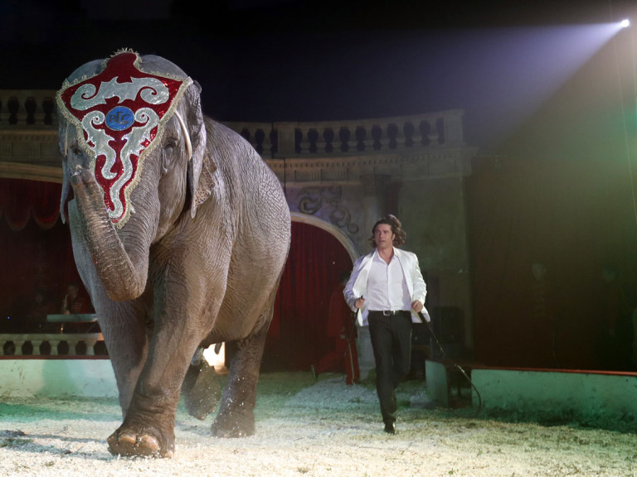
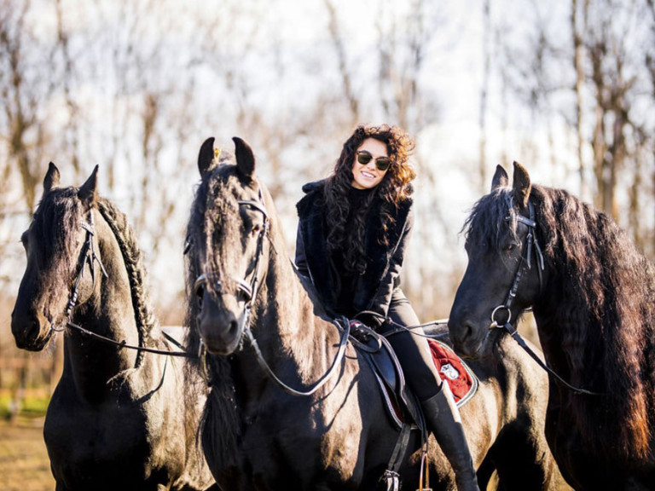
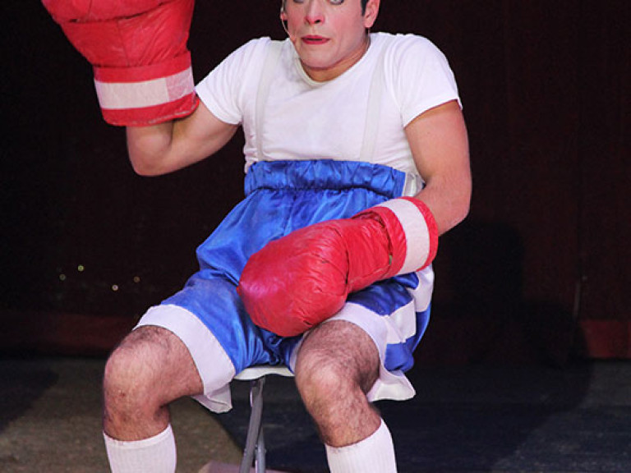
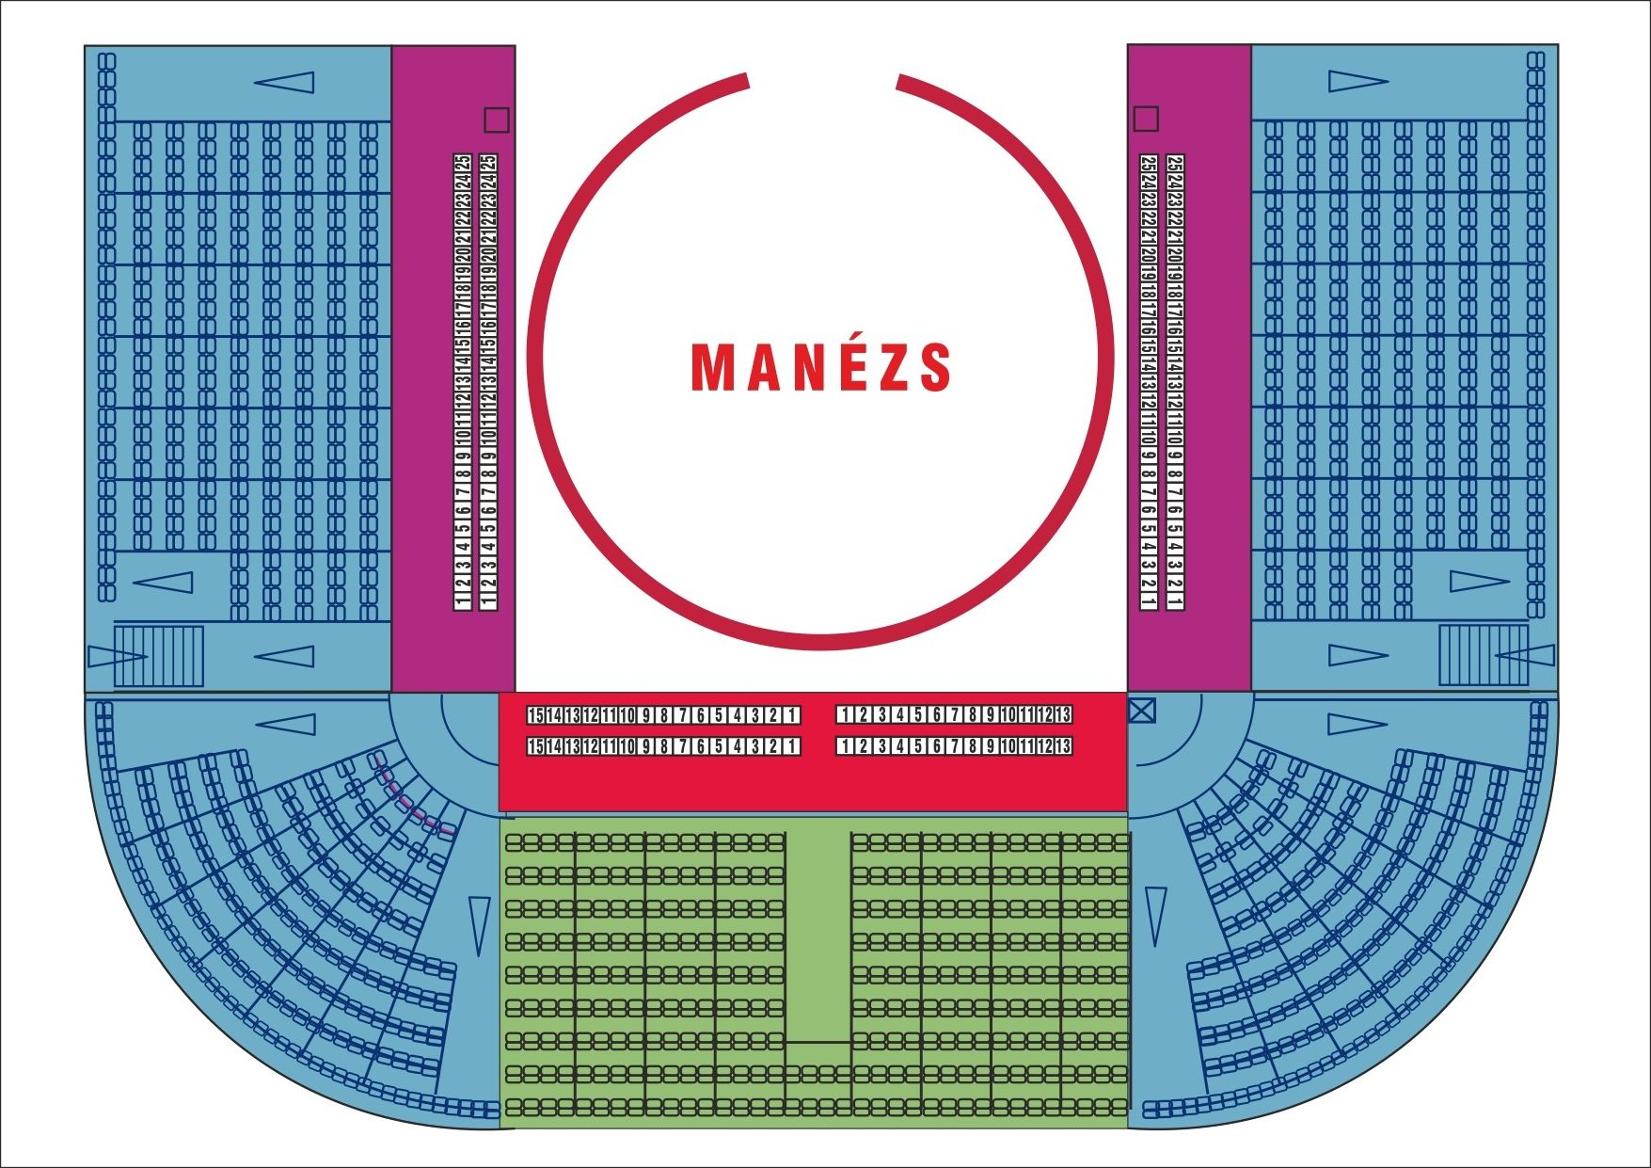
Lelátó - 4.499 Ft/fő
Lelátó - 4.999 Ft/fő
Páholy - 6.499 Ft/fő
VIP Páholy - 7.999 Ft/fő
A belépés 2 éves korig ingyenes!
Az előadás 2 - 2 és fél óra hosszú, egy 20 perces szünettel. Az időpontok előre nem várt események miatt (pl. rossz időjárás) változhatnak. Naprakész információkért keresse fel Facebook oldalunkat!
Pénztár nyitvatartás 09:00-12:00 és 13:00-18:30 óráig.
Néhány műsorszám:
Richter Angelina és a lovak
Szandra az elefánthölgy
Matute Alvarez bohóc
vissza

